Slide 1


微观经济学
Microeconomics
复旦大学经济学院 冯剑亮

Slide 2
第七章
垄断竞争与寡头垄断
微观经济学 Microeconomics
© Copyright by Jianliang Feng 2017
All rights reserved.
Fudan University

Slide 3

第七章 垄断竞争与寡头垄断
垄断竞争与寡头垄断是介于完全竞争与完全垄断两个极端之间的兼具垄断与竞争因素的市场类型，本章分析了垄断竞争与寡头垄断的定价策略与厂商行为，介绍了说明市场均衡的经典模型，包括古诺模型、斯塔克博格模型、伯特兰特模型。最后还介绍了博奕论的初步知识。

Slide 4
第七章 垄断竞争与寡头垄断
第一节 垄断竞争市场的涵义与特征
第二节 垄断竞争条件下的厂商均衡
第三节 寡头垄断市场的涵义与特征
第四节 独立行动的寡头垄断模型
第五节 相互勾结的寡头垄断模型
第六节 博奕论初步
问/答

Slide 5
主题内容
第一节 垄断竞争市场的涵义与特征
第二节 垄断竞争条件下的厂商均衡
第三节 寡头垄断市场的涵义与特征
第四节 独立行动的寡头垄断模型
第五节 相互勾结的寡头垄断模型
第六节 博奕论初步
问/答

Slide 6
垄断竞争市场的特征
基本特征
  厂商不少(Many firms)
  产品存在差别(Differentiated product)
  差别产生一定垄断，替代形成一定竞争
  进出容易(Free entry and exit)
市场势力大小取决于产品差异程度
垄断竞争的现实例子：广泛存在于零售业、服务业和一些生产性行业，如百货店、超市、饭店以及服装、牙膏、肥皂、洗衣粉等日用品的生产制造业

Slide 7
主题内容
第一节 垄断竞争市场的涵义与特征
第二节 垄断竞争条件下的厂商均衡
第三节 寡头垄断市场的涵义与特征
第四节 独立行动的寡头垄断模型
第五节 相互勾结的寡头垄断模型
第六节 博奕论初步
问/答

Slide 8
短期与长期均衡
短期与长期均衡
$
Short Run
$
Long Run
MC
MC
AC
AC
P_{SR}
F_{SR}
Profit
F_{LR}
A
P_{LR}
A’
E_{SR}
D_{SR}
E_{LR}
D_{LR}
MR_{SR}
MR_{LR}
O
Q_{SR}
Q
O
Q_{LR}
Q

Slide 9
垄断竞争的非价格竞争
品质竞争
品质竞争，即产品差异化竞争，包括提高质量、改进性能和结构、增加功能、完善服务等，以减轻替代品的威胁，吸引更多消费者。也可通过市场细分、产品定向来争取局部市场的竞争优势。
营销竞争或广告竞争
营销竞争，是品质竞争的补充，它将差异化的作用通过营销特别是广告而得以充分发挥。包括广告宣传、销售网点、委托代理、售后服务等。
品质竞争，制造产品差别，是努力使产品适应消费者的需要；营销竞争，则是借助营销手段努力使消费者的需要适应产品的差别，所谓“广告创造需求”。

Slide 10
垄断竞争与完全竞争比较
垄断竞争与完全竞争的对比
Perfect Competition
Monopolistic Competition
$
$
MC
无谓损失Deadweight Loss
MC
AC
AC
P_{MC}
P_{C}
E_{C}
D = MR
E_{MC}
D
MR
O
Q_{C}
Q
O
Q_{MC}
Q
Notes:
区别：1、收益曲线；2、均衡价格：P_{MC}>P_{C}；3、均衡产量：Q_{MC}>Q_{C}； 4、生产效率：not minAC vs. minAC； 5、资源配置效率：P>MC vs. P=MC

Slide 11
垄断竞争与完全竞争比较
垄断竞争与完全竞争的对比
  收益曲线
  均衡价格与均衡产量
  生产效率：过剩生产能力(Excess capacity)
  资源配置效率
  产品差别与消费者选择
  产品替代与厂商竞争

Slide 12
主题内容
第一节 垄断竞争市场的涵义与特征
第二节 垄断竞争条件下的厂商均衡
第三节 寡头垄断市场的涵义与特征
第四节 独立行动的寡头垄断模型
第五节 相互勾结的寡头垄断模型
第六节 博奕论初步
问/答

Slide 13
寡头垄断市场的特征
基本特征
  厂商极少(Small number of firms)
  产品同质或异质(Product differentiation may or may not exist)
  进出不易(Barriers to entry)
  相互依存(Price player or Price searcher)
寡头垄断的现实例子：汽车、钢铁、铝、化工、电气设备

Slide 14
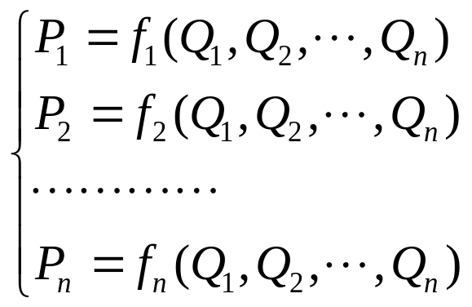
寡头垄断市场的特征
类型
  纯粹寡头(pure oligopoly)与差别寡头(differentiated oligopoly)
  双头寡头(duopoly)与多头寡头
  串谋(collusion)与非串谋
需求曲线与利润函数
独立行动为例：若有n个差别寡头，则

Slide 15
寡头垄断市场的特征
需求曲线与利润函数（续）
若有n个纯粹寡头，则
P=f(Q_{1，}Q_{2，}…，Q_{n})
为简化计，设双头寡头面临的共同需求曲线为
P=f(Q_{A}+Q_{B})
则各自利润函数为
π_{A}=TR_{A}-TC_{A}=P·Q_{A}-TC_{A}= f(Q_{A}+Q_{B}) ·Q_{A}-g(Q_{A})
π_{B}=TR_{B}-TC_{B}=P·Q_{B}-TC_{B}= f(Q_{A}+Q_{B}) ·Q_{B}-φ(Q_{B})

Slide 16
主题内容
第一节 垄断竞争市场的涵义与特征
第二节 垄断竞争条件下的厂商均衡
第三节 寡头垄断市场的涵义与特征
第四节 独立行动的寡头垄断模型
第五节 相互勾结的寡头垄断模型
第六节 博奕论初步
问/答

Slide 17
数量（产量）竞争——古诺模型
数量（产量）竞争(quantity competition)：企业之间的竞争在于选择不同的产出水平
古诺模型(Cournot Model)：由法国数理经济学家古诺(Autoine Augustin Cournot)在1838年提出
假设
  两家厂商相互竞争，同时决策
  生产同质产品，价格取决于两寡头产量之和
  双方决策时都将对方产量视为既定

Slide 18
数量（产量）竞争——古诺模型
寡头1的需求曲线
$
D₁(75)
MC₁
MR₁(75)
MR₁(0)
D₁(0)
MR₁(50)
D₁(50)
O
12.5
25
50
100
Q

Slide 19
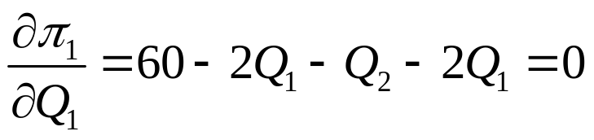
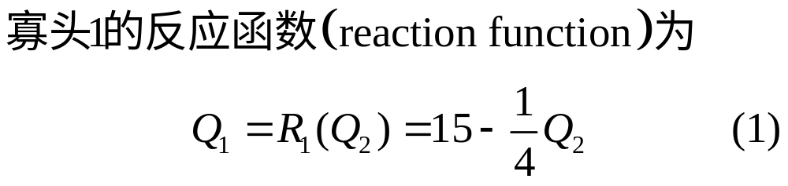
数量（产量）竞争——古诺模型
古诺均衡示例
设市场反需求函数为P=60-Q，其中Q=Q₁+Q₂，寡头1的成本函数为TC₁(Q₁)=Q₁²，寡头2的成本函数为TC₂(Q₂)=Q₂²+15Q₂。
于是，寡头1的利润函数为
π₁(Q₁，Q₂)=TR₁-TC₁=P·Q₁-TC₁= (60-Q₁-Q₂) ·Q₁- Q₁²
对Q₁求导，得

Slide 20
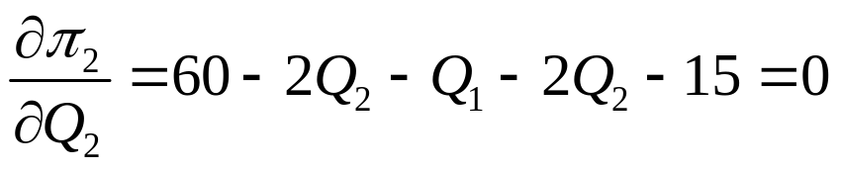
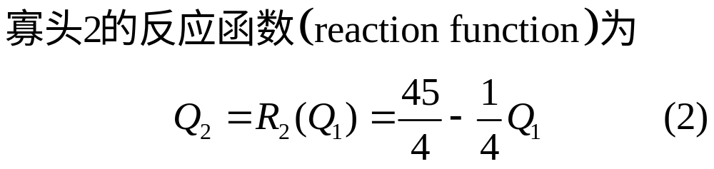
数量（产量）竞争——古诺模型
古诺均衡示例（续1）
类似地，寡头2的利润函数为
π₂(Q₁，Q₂)=P·Q₂-TC₂= (60-Q₁-Q₂) ·Q₂- Q₂²-15Q₂
对Q₂求导，得

Slide 21
数量（产量）竞争——古诺模型
古诺均衡示例（续2）
Firm 1’s reaction curve
Q₁=R₁(Q₂)=15-Q₂/4
Q₂
60
Cournot Equilibrium
Firm 2’s reaction curve
Q₂=R₂(Q₁)=45/4-Q₁/4
45/4
E
8
O
13
15
45
Q₁

Slide 22
数量（产量）竞争——古诺模型
古诺模型中双头寡头古诺均衡的一般表达式
进一步，若设市场反需求函数为P=a-bQ，两寡头的边际成本相同，即MC₁=MC₂=c，则古诺均衡解为
Q₁=Q₂=(a-c)/3b，Q=2(a-c)/3b，
P=a-2(a-c)/3=(a+2c)/3
若设边际成本为零，即MC₁=MC₂=0，则古诺均衡解为
Q₁=Q₂=a/3b，Q=2a/3b，P=a-2a/3=a/3
问题：若推广至n个厂商，则古诺均衡解怎样表述？

Slide 23
数量（产量）竞争——古诺模型
古诺寡头模型与完全竞争市场与完全垄断市场比较
若市场为完全竞争，则
由P=MC，即a-bQ=0，得Q_{C}=a/b，P_{C}=0
若市场为完全垄断，则
由MR=MC，即a-2bQ=0，得Q_{M}=a/2b，P_{M}=a/2
由此可见，寡头垄断市场产量和价格都居于完全垄断和完全竞争市场之间。

Slide 24
数量（产量）竞争——斯塔克博格模型
斯塔克博格模型由德国经济学家斯塔克博格(Heinrich von Stackelberg)于20世纪30年代提出
假设
  两家厂商在所在市场的地位是不对称的，因此它们的决策是贯序的，由主导厂商先决策，随从厂商相机而行
  生产同质产品，价格取决于两寡头产量之和
  主导厂商决策时将充分考虑随从厂商可能的反应

Slide 25
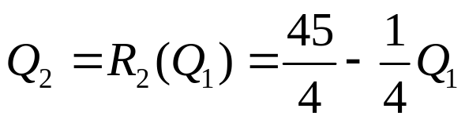
数量（产量）竞争——斯塔克博格模型
斯塔克博格均衡示例
设市场反需求函数为P=60-Q，其中Q=Q₁+Q₂，寡头1为主导厂商，其成本函数为TC₁(Q₁)=Q₁²，寡头2为随从厂商，其成本函数为TC₂(Q₂)=Q₂²+15Q₂。
可以用反向推论的办法来求解
首先，作为随从厂商的寡头2的利润函数为
π₂(Q₁，Q₂)=P·Q₂-TC₂= (60-Q₁-Q₂) ·Q₂- Q₂²-15Q₂
由此得厂商2的反应函数为

Slide 26
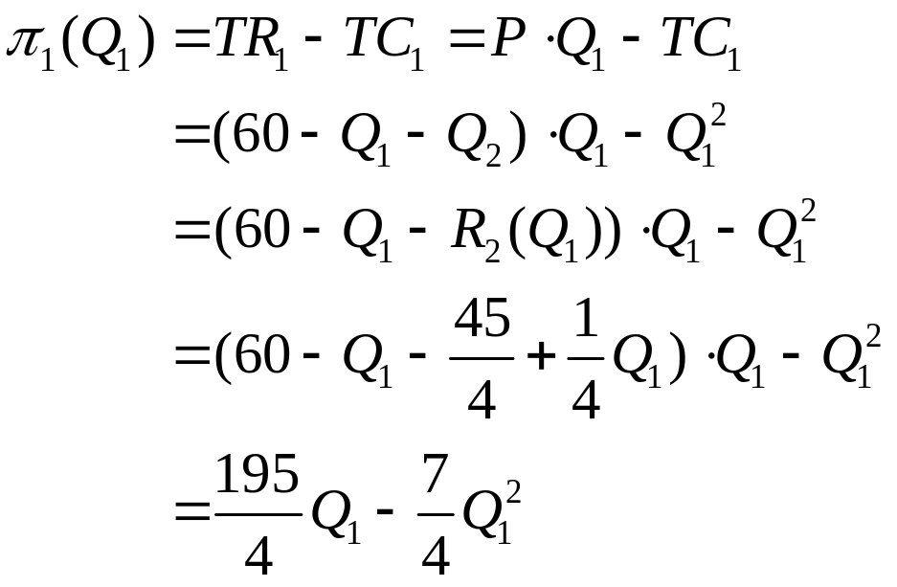
数量（产量）竞争——斯塔克博格模型
斯塔克博格均衡示例（续1）
然后，作为主导厂商的寡头1的利润函数为
解得 Q₁=13.9

Slide 27
数量（产量）竞争——斯塔克博格模型
斯塔克博格均衡示例（续2）
最后，将Q₁=13.9代入寡头2的反应函数，得Q₂=7.8
可以发现，斯塔克博格主导厂商的产量比古诺厂商的产量高，而随从厂商的产量比古诺厂商的产量低，它们的利润也有类似的关系。
在斯塔克博格模型中，由于决策是贯序的，主导厂商先行一步，因而有捷足先登的优势(first mover advantage)。

Slide 28
数量（产量）竞争——斯塔克博格模型
斯塔克博格模型中双头寡头斯塔克博格均衡的一般表达式
设市场反需求函数为P=a-bQ，两寡头的边际成本相同，即MC₁=MC₂=c，则斯塔克博格均衡解（设寡头1为主导厂商，寡头2为随从厂商）为
Q₁=(a-c)/2b，Q₂=(a-c)/4b，Q=3(a-c)/4b
P=a-3(a-c)/4=(a+3c)/4
若设边际成本为零，即MC₁=MC₂=0，则斯塔克博格均衡解为
Q₁=a/2b，Q₂=a/4b，Q=3a/4b，P=a-3a/4=a/4

Slide 29
价格竞争——伯特兰特模型
价格竞争(price competition)：厂商之间竞争围绕价格展开，以价格为决策变量
伯特兰特模型由法国数学家、经济学家伯特兰特(Joseph Bertrand)于1883年提出，又称价格竞争的古诺模型
假设
  厂商制订其价格时，认为其它厂商的价格不会因它的决策而改变
  生产同质产品，产品可完全替代

Slide 30
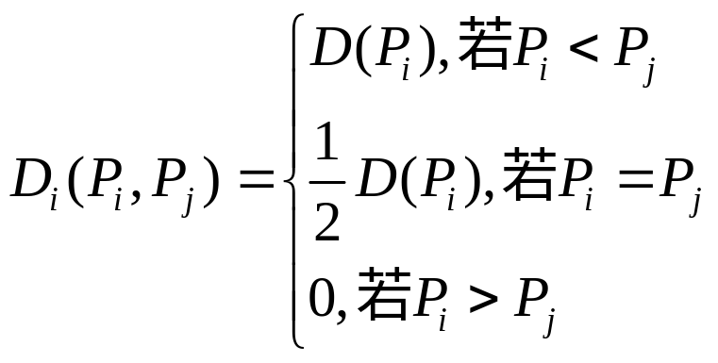
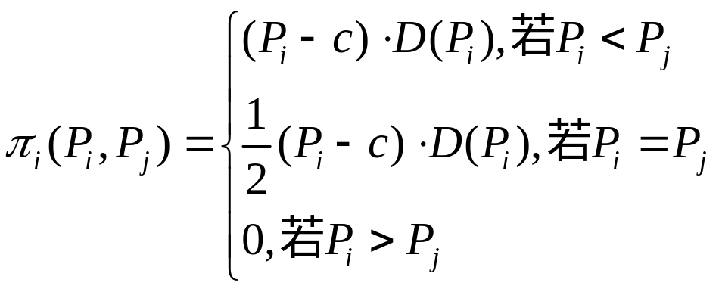
价格竞争——伯特兰特模型
伯特兰特模型中每个厂商的需求函数可表示为
设边际成本、平均成本均为c，固定成本为零，则利润函数为

Slide 31
价格竞争——伯特兰特模型
对伯特兰特均衡解的推理：
  每个厂商都有动力降价，直到价格等于边际成本。Why?
  价格等于边际成本时，每个厂商都获零利润，此时有动力去改变价格吗？没有。Why?
  会不会所有厂商都将价格设定为高于边际成本？不会。Why?
同质产品之间的价格竞争将会导致价格降至边际成本，即结果是完全竞争均衡。
Notes:
均衡含义：如果同业中的两家厂商经营同样的产品，且成本一样，则价格战必定使每家厂商按价格等于边际成本的原则经营，即史获正常利润；但如果两家厂商的成本不同，则从长期看，成本低的厂商必定挤走成本高的厂商。

Slide 32
价格竞争——伯特兰特模型
伯特兰特均衡示例
设市场反需求函数为P=60-Q，其中Q=Q₁+Q₂，两寡头的边际成本均为24，即MC₁=MC₂=24，则伯特兰特均衡解为P₁=P₂=24。
对伯特兰特悖论(Bertrand paradox)的解释：伯特兰特均衡与经验相悖的原因
  生产能力限制解，即埃奇沃斯(Edgeworth)解
  产品差异解
问题：若产品非同质，而是差异产品，则怎样求价格竞争解？

Slide 33
拐折需求曲线模型——斯威齐模型
斯威齐模型(Sweezy Model)：由美国经济学家斯威齐(Paul Marlor Sweezy)在1939年提出，又称拐折需求曲线模型(Kinked Demand Curve Model)
基本假设：跟跌不跟涨
  一寡头提价时，其他寡头不跟随提价；
  一寡头降价时，其他寡头跟随降价。
拐折的需求曲线 ==》间断的边际收益曲线
价格刚性(price rigidity)

Slide 34
拐折需求曲线模型——斯威齐模型
图示
$
MC₁
A
MC₀
E
P₀
MC₂
F
G
D
MR
O
Q₀
B
Q

Slide 35
主题内容
第一节 垄断竞争市场的涵义与特征
第二节 垄断竞争条件下的厂商均衡
第三节 寡头垄断市场的涵义与特征
第四节 独立行动的寡头垄断模型
第五节 相互勾结的寡头垄断模型
第六节 博奕论初步
问/答

Slide 36
卡特尔
共谋(collusion)的好处
  增加利润，减少竞争磨擦及由此带来的不肯定性因素
  增强阻碍新厂商进入的力量，保持较高的利润和已有的地位
卡特尔(cartel)：若干企业为垄断市场而结成的同盟，是厂商进行相互勾结的一种形式。
卡特尔在有些国家是合法的，但在大多数私有制市场经济国家是非法的，其中美国对卡特尔的立法、执法都比较严格。

Slide 37
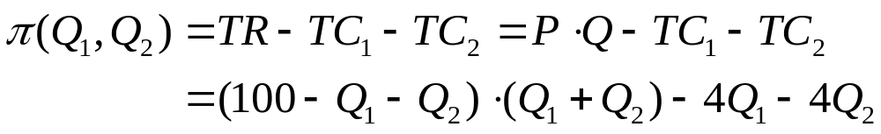
卡特尔
卡特尔示例
设市场存在两家厂商，市场反需求函数为P=100-Q，其中Q=Q₁+Q₂，两厂商的成本函数相同，都为C_{i}(Q_{i})=4Q_{i}。
于是，整个卡特尔的利润函数为
分别对Q₁、 Q₂求导，便可得（由于两厂商相同，故假定平分市场） Q₁= Q₂=24，P=52，π₁=π₂=1152

Slide 38
卡特尔
卡特尔模型的一般表达式
设卡特尔由两家厂商组成，所在市场的反需求函数为P=P(Q₁+Q₂)，两厂商的成本函数分别为TC₁(Q₁)与TC₂(Q₂)。
于是，卡特尔的利润函数为
π(Q₁，Q₂)=TR-TC₁-TC₂
=P·(Q₁+ Q₂)-TC₁(Q₁)-TC₂(Q₂)
分别对Q₁、Q₂求导，可得
MR(Q₁+Q₂)=MC₁(Q₁)= MC₂(Q₂)

Slide 39
卡特尔
卡特尔的不稳定性
  卡特尔成员有违背协议或背离默契的动机；
  监督上的困难与惩罚手段的缺乏
示例（接上例）
设厂商1按合同生产24单元，厂商2背离协议。此时厂商2面临需求为P=100-(24+Q₂)=76-Q₂，由利润最大化条件，即MR=76-2Q₂=MC₂=4，得Q₂=36，而此时厂商2的利润π₂=(100-(24+36)-4) ×36=1296，大于守约时所得利润1152；同时厂商1的利润则变为π₁=(100-(24+36)-4) ×24=864，小于卡特尔所得利润

Slide 40
价格领导
价格领导(price leadership)：一个行业中由某一家厂商率先制定和变动价格，其它厂商则随后以该厂商的价格为基准，再制定和变动价格。
根据价格领导厂商的具体情况，可分为三种形式
低成本厂商的价格领导：作为领导者的厂商是行业中成本最低的厂商
支配型厂商的价格领导：作为领导者的厂商是销售占市场容量较大比重、地位稳固、具有支配力量的厂商

Slide 41
价格领导
支配型厂商的价格领导模型图示
$
D
S_{F}
P₁
MC_{D}
P*
D_{D}
P₂
O
Q_{F}
Q_{D}
Q_{T}
Q
MR_{D}

Slide 42
价格领导
晴雨表型的价格领导：作为领导者的厂商信息灵通，能较准确地预测市场行情的变化趋势，合理而准确地反映整个行业基本的成本和需求状况的变化，在同行中被认为是定价能力最强的企业

Slide 43
主题内容
第一节 垄断竞争市场的涵义与特征
第二节 垄断竞争条件下的厂商均衡
第三节 寡头垄断市场的涵义与特征
第四节 独立行动的寡头垄断模型
第五节 相互勾结的寡头垄断模型
第六节 博奕论初步
问/答

Slide 44
博奕论的基本概念
博奕论(game theory)又称对策论，是描述、分析多人对策行为的理论，由棋奕、桥牌、战争中借用而来，在经济学中应用广泛，如在用来表现寡头间相互依存的竞争特点便有其突出的优越性。
现代经济博奕理论始于1944年冯·诺依曼(John Von Neumann)和莫根施特恩(Oskar Margenston)的《博奕论与经济行为》一书。
博奕：多人决策过程
引例：田忌赛马

Slide 45
博奕论的基本概念
一些基本概念
  参与者(player)（博奕方、局中人、对局者）
  策略(strategy)与策略空间(strategy set)
  结局(outcome)
  报酬(payoff)（支付）与报酬函数(payoff function)：报酬矩阵(payoff table)（支付矩阵、得益矩阵、赢得矩阵）
  均衡(equilibrium)

Slide 46
优势策略（占优策略）均衡
囚徒困境(prisoner’s dilemma)
嫌犯B
 | 坦白 | 不坦白
坦白 | -10 -10 | -1 -12
不坦白 | -12 -1 | -2 -2
嫌犯A

Slide 47
优势策略（占优策略）均衡
犯人招供与黑社会制裁
嫌犯B
 | 坦白 | 不坦白
坦白 | -∞ -∞ | -∞ -12
不坦白 | -12 -∞ | -2 -2
嫌犯A

Slide 48
优势策略（占优策略）均衡
卡特尔
寡头B
 | 违约 | 守约
违约 | 1024 1024 | 1296 864
守约 | 864 1296 | 1152 1152
寡头A

Slide 49
纳什均衡
军工民用博奕
808厂
 | 民用 | 军工
民用 | 6 5 | 8 9
军工 | 7 8 | 5 7
101厂

Slide 50
纳什均衡
交通博奕
他
 | 开 | 等
开 | -10 -10 | 1 0
等 | 0 1 | -1 -1
你

Slide 51
纳什均衡
接发球博奕
乙
 | 接上旋 | 接下旋
发上旋 | -1 1 | 1 -1
发下旋 | 1 -1 | -1 1
甲

Slide 52
主题内容
第一节 垄断竞争市场的涵义与特征
第二节 垄断竞争条件下的厂商均衡
第三节 寡头垄断市场的涵义与特征
第四节 独立行动的寡头垄断模型
第五节 相互勾结的寡头垄断模型
第六节 博奕论初步
问/答

Slide 53

问/答
?
?
?
?
?
?
?

